Slide 1

Электронная доставка документов: современные технологии
Светлана Борисовна Чиникина, главный библиотекарь отдела библиотечных и информационных коммуникаций, издательско-полиграфической деятельности и дополнительного обслуживания
Рязанская областная универсальная научная библиотека им. Горького

Slide 2
Положение
о национальной системе
МБА и ЭДД РФ
Договоры
РГБ
АРБИКОН
Электронная доставка:
- сканированных страниц документов из фонда РОУНБ;
- копий, полученных из других библиотек;
- заимствованных копий из электронных баз ресурсов
удаленного доступа.
Рязанская областная универсальная научная библиотека им. Горького

Slide 3
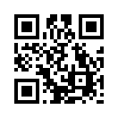
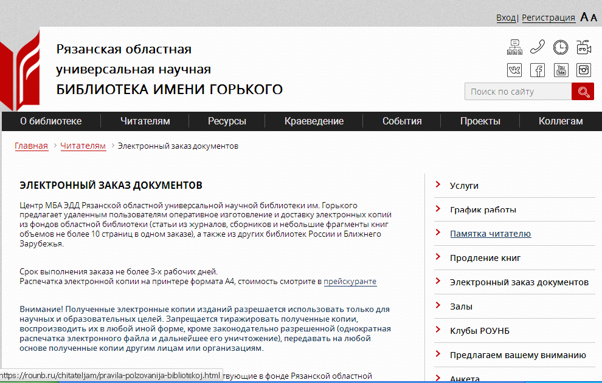
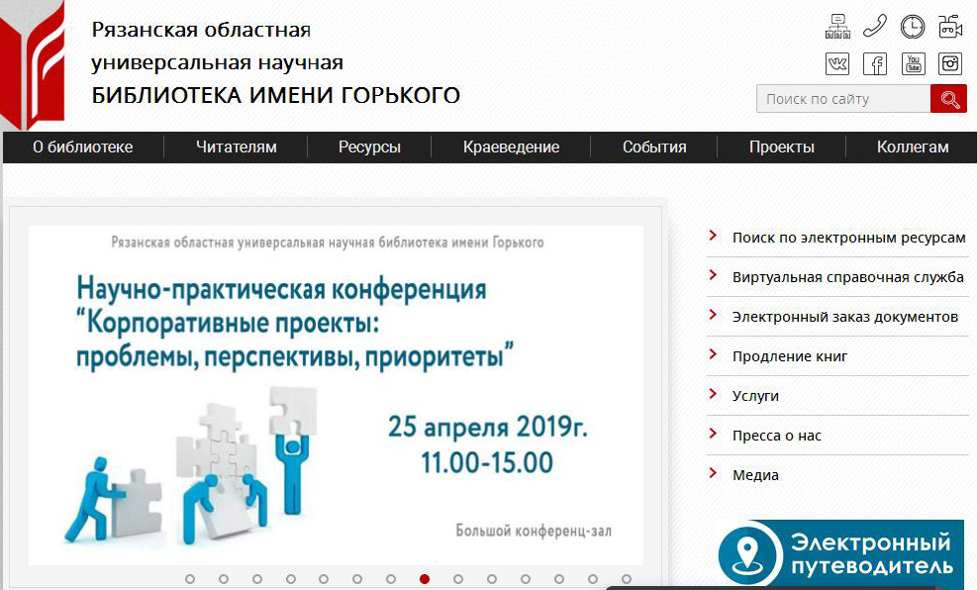
Сервис МБА ЭДД «Электронный заказ документов»
Рязанская областная универсальная научная библиотека им. Горького

Slide 4
Рязанская областная универсальная научная библиотека им. Горького

Slide 5
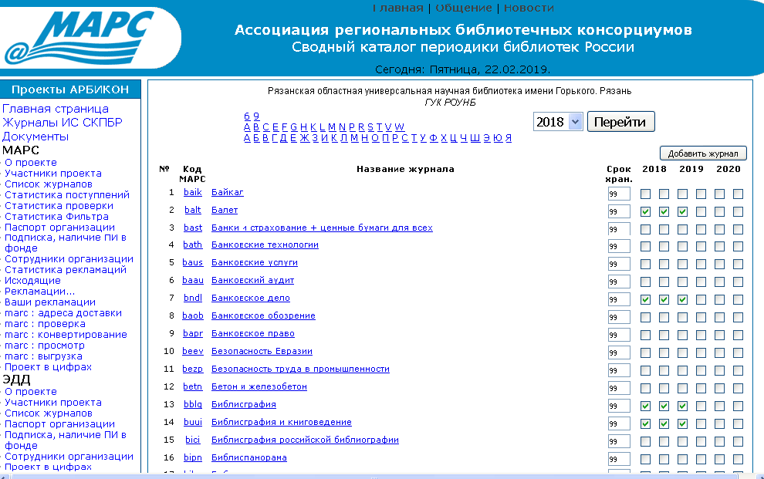
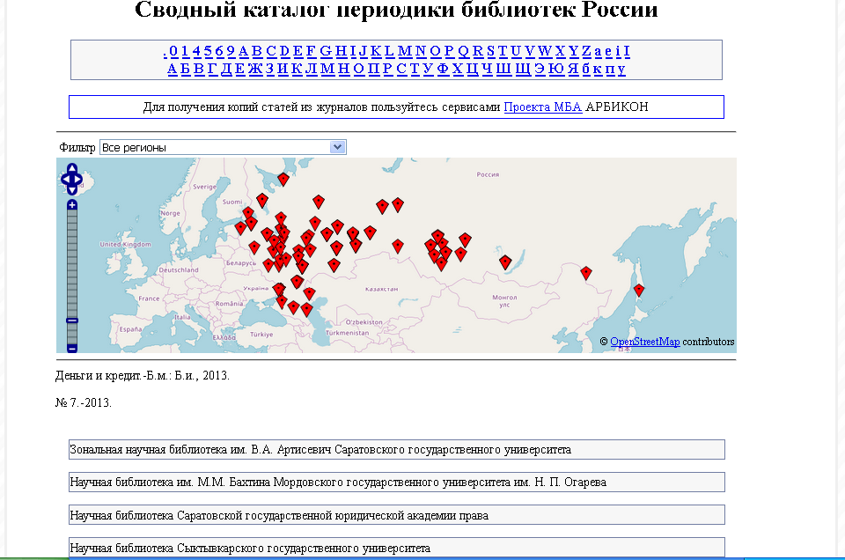
АРБИКОН. Сводный каталог периодики библиотек России
Рязанская областная универсальная научная библиотека им. Горького

Slide 6
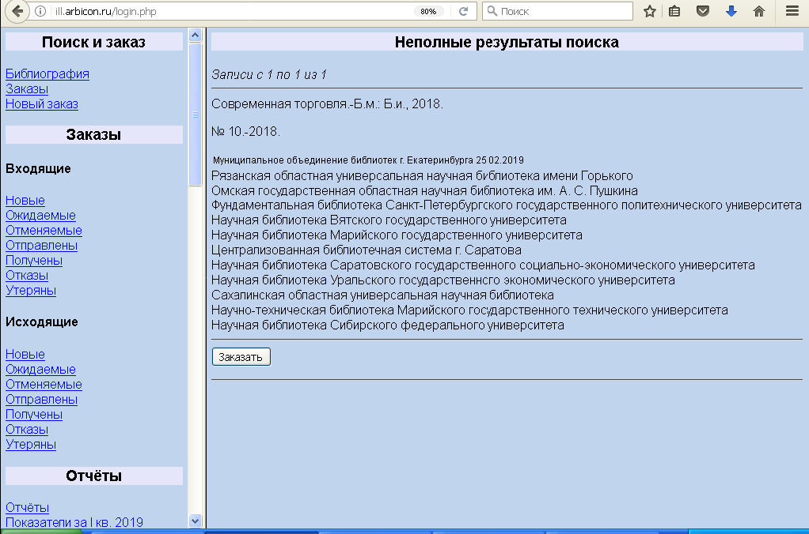
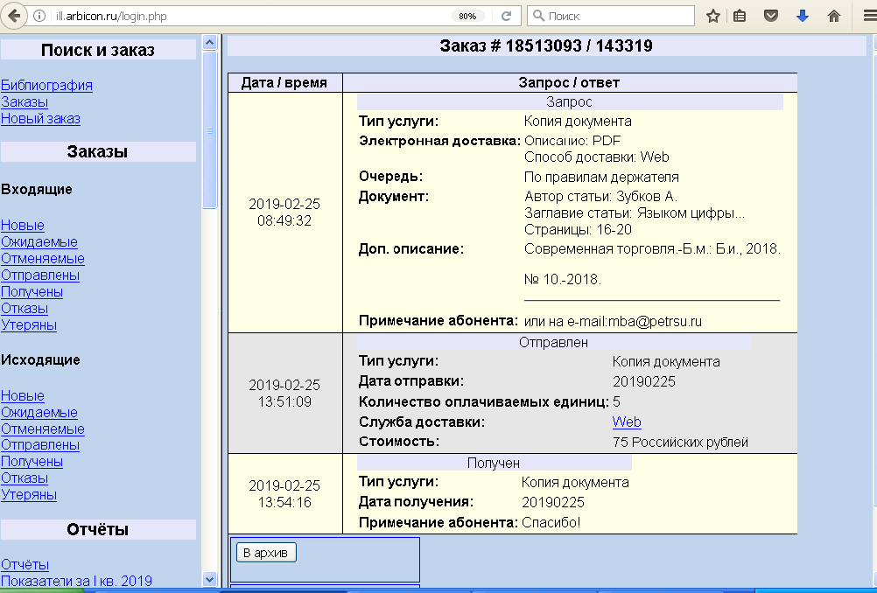
Автоматизированное рабочее место ЭДД АРБИКОН
Рязанская областная универсальная научная библиотека им. Горького

Slide 7
«Положение о национальной системе МБА и ДД РФ»
(новая редакция, утв. 22.02.2018 г.)
Фондодержатели имеют право при условии отсутствия цели извлечения прибыли и без согласия автора или иного правообладателя и без выплаты вознаграждения, но с обязательным указанием имени автора, произведение которого используется, и источника
заимствования создавать в единственном экземпляре и предоставлять копии, в том числе в электронной форме, отдельных статей и малообъемных произведений, правомерно опубликованных в сборниках, газетах и других периодических печатных изданиях, коротких
отрывков из иных правомерно опубликованных письменных произведений (с иллюстрациями или без иллюстраций) по запросам граждан для научных и образовательных целей.*
* Согласно п. 5. ст. 1275 Ч. IV ГК РФ «Свободное использование произведения библиотеками, архивами и образовательными организациями» (на основании Федерального закона Российской Федерации от 12 марта 2014 г. N 35-ФЗ «О внесении изменений в части первую, вторую и четвертую
Гражданского кодекса Российской Федерации и отдельные законодательные акты Российской Федерации»).
Рязанская областная универсальная научная библиотека им. Горького

Slide 8
Фонды библиотек
Федеральные библиотеки
Библиотеки
г. Рязани
Центр МБА ЭДД
РОУНБ
Библиотеки
муниципальных районов Рязанской области
Региональные библиотеки
Рязанская областная универсальная научная библиотека им. Горького

Slide 9
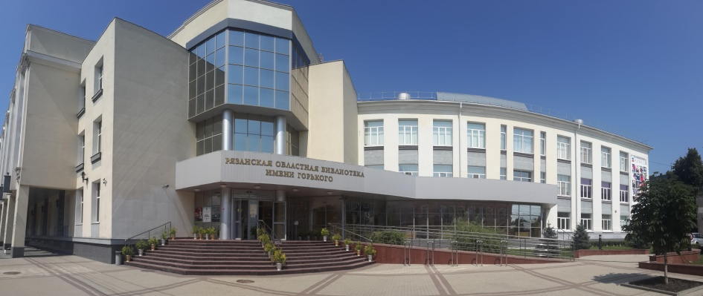
Рязанская областная универсальная научная библиотека им. Горького
Центр МБА ЭДД
(4912) 93-55-10
mba@rounb.ru
mba.ryazan@yandex.ru
www.rounb.ru

